Slide 1
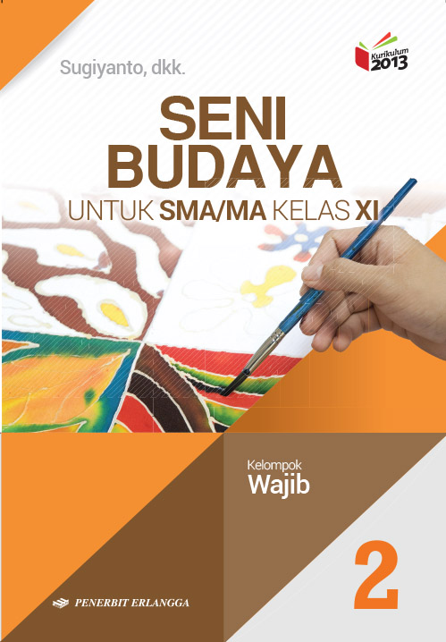
MEDIA MENGAJAR
SENI BUDAYA
Kelompok Wajib
Untuk SMA/MA Kelas XI

Slide 2
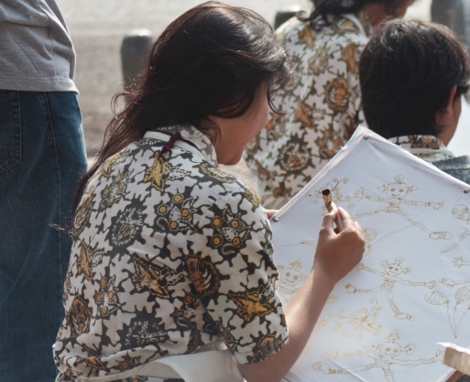
Tujuan Pembelajaran
Setelah mempelajari materi ini, siswa diharapkan mampu:
Mendeskripsikan berkarya seni rupa dua dimensi dengan memodifikasi objek,
Mengidentifi kasi jenis karya seni rupa dua dimensi dengan memodifikasi objek,
Memahami teknik berkarya seni rupa dua dimensi dengan memodifikasi objek, dan
Berkarya seni rupa dua dimensi dengan memodifikasi objek.
BAB 1
MEMBUAT KARYA SENI RUPA DUA DIMENSI DENGAN MEMODIFIKASI OBJEK

Slide 3
Amatilah gambar berikut:
Sumber: fickr.com dan pixabay.com
Apa yang Anda ketahui tentang gambar-gambar tersebut?

Slide 4

Pengertian Modifikasi Seni Rupa Dua Dimensi
Ⓐ
Ki Hajar Dewantara mendefinisikan seni sebagai hasil keindahan yang dapat menggerakkan perasaan orang yang melihatnya.
http://www.freepik.com

Slide 5
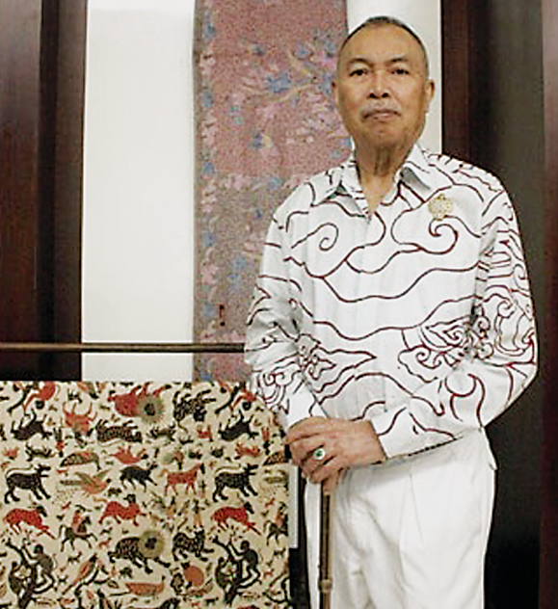
Ⓐ
Pengertian Modifikasi Seni Rupa Dua Dimensi
Dalam seni rupa, modifikasi terhadap sebuah karya berarti melakukan perubahan atau pengubahan atas karya menjadi sebuah karya yang berbeda tanpa menghilangkan karakteristik asli dari karya tersebut.
Sumber: tokohkita.com

Slide 6
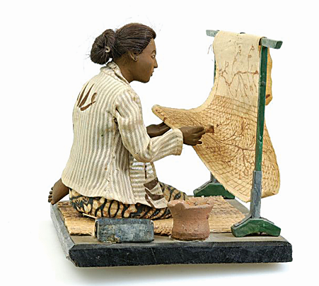
Ⓐ
Pengertian Modifikasi Seni Rupa Dua Dimensi
Untuk menghasilkan modifikasi seni rupa dua dimensi yang memiliki nilai keindahan, kita harus terlebih dahulu memahami media yang digunakan untuk memodifikasi.
Sumber: Tropenmuseum, commons. wikimedia.org

Slide 7
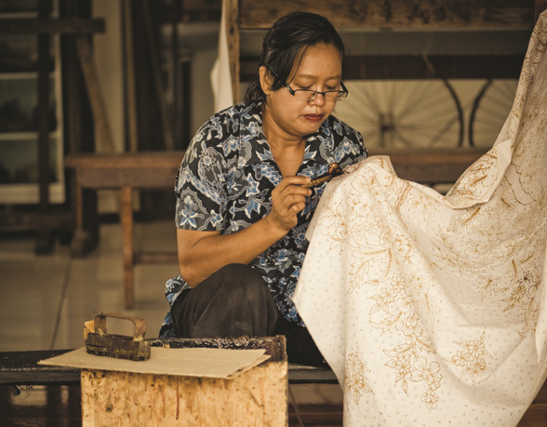
Jenis Karya Seni Rupa Dua Dimensi dengan Memodifikasi Objek
B
1. Membatik
Membatik adalah menutup permukaan kain dengan menggunakan lilin atau malam untuk menghalangi terserapnya pewarna ke dalam serat kain.
Sumber: Sumber: Ossi Petruska, commons. wikimedia.org

Slide 8
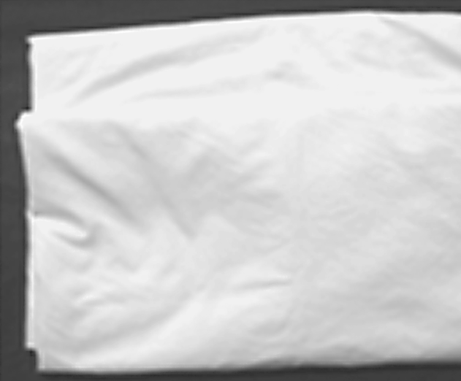
Jenis Karya Seni Rupa Dua Dimensi dengan Memodifikasi Objek
B
1. Membatik
Bahan membatik adalah berikut:
Pewarna
Lilin atau malam
Kain
Sumber: Dokumen Penerbit

Slide 9
Jenis Karya Seni Rupa Dua Dimensi dengan Memodifikasi Objek
B
1. Membatik
Adapun perlengkapan atau peralatan yang biasa digunakan untuk membatik adalah canting, cap, kuas, wajan dan kompor, gawangan, dandang, dan sarung tangan.

Slide 10
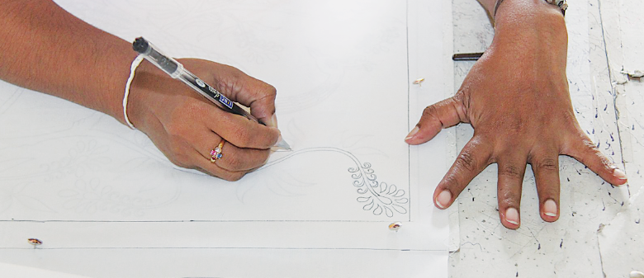
Jenis Karya Seni Rupa Dua Dimensi dengan Memodifikasi Objek
B
1. Membatik
Persiapan yang perlu dilakukan dalam berkarya batik mencakup dua hal, yaitu gambar pola batik dan bahan alat batik.
Sumber: Peter van der Sluijs, commons.wikimeida.org

Slide 11
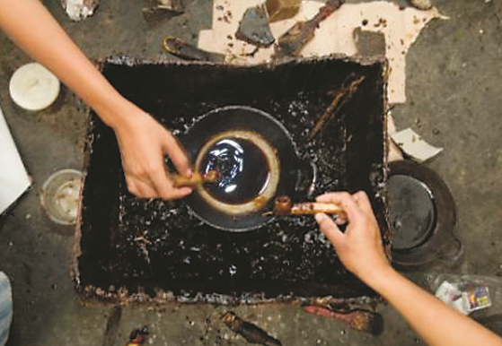
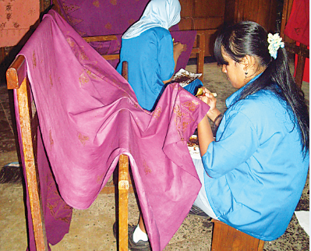
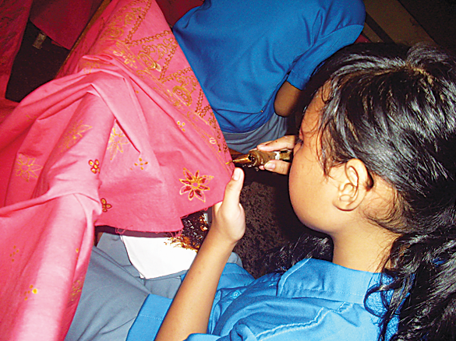
Jenis Karya Seni Rupa Dua Dimensi dengan Memodifikasi Objek
B
1. Membatik
Proses membatik adalah berikut:
a
b
c
d
Letakkan kain mori yang sudah digambari pola batik pada gawangan.
Ambil lilin yang sudah cair dengan alat canting
Tuangkan cairan lilin pada kain mori sesuai dengan
gambar pola batiknya (reng-rengan).
Isi gambar pola batik yang masih kosong dengan
cairan lilin melalui carat canting.

Slide 12
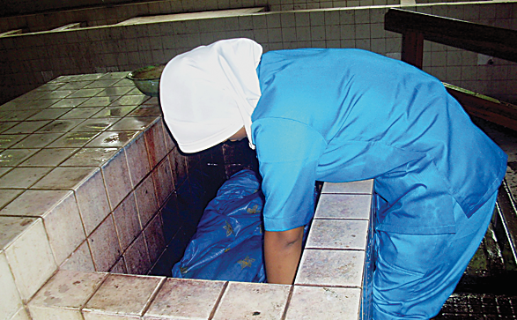
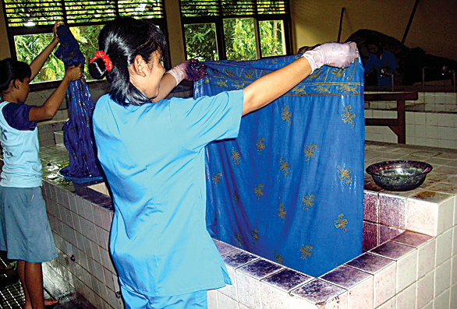
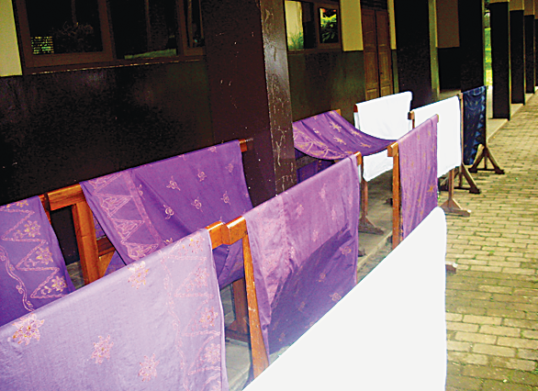
Jenis Karya Seni Rupa Dua Dimensi dengan Memodifikasi Objek
B
1. Membatik
Proses membatik adalah berikut:
e
f
g
Celupkan kain mori pada wadah berisi garam yang sudah
dilarutkan dengan air dingin.
Jika ingin menambah warna lain, lakukan proses membatik
dari poin b hingga e.
Jemur kain batik yang telah dilepas lapisan lilinnya.

Slide 13
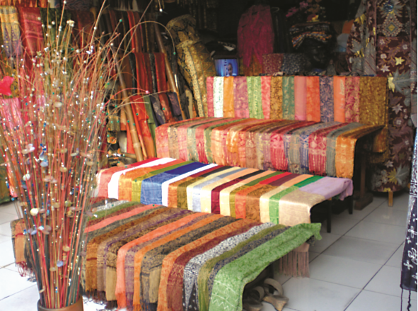
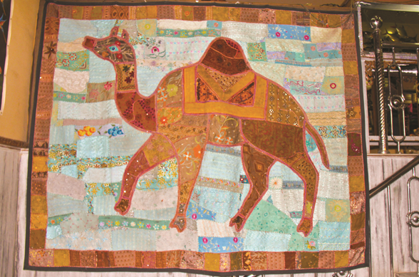
Jenis Karya Seni Rupa Dua Dimensi dengan Memodifikasi Objek
B
1. Membatik
Proses membatik adalah berikut:
h
i
Jika batik untuk hiasan, bentangkan pada kayu spanram dan berilah
bingkai yang baik.
Lipat dan simpan kain batik yang sudah jadi.

Slide 14
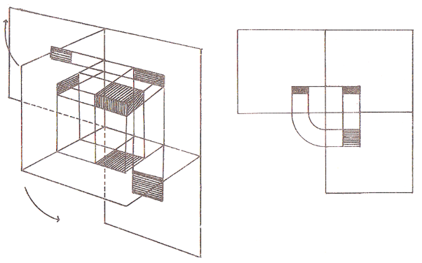
Jenis Karya Seni Rupa Dua Dimensi dengan Memodifikasi Objek
B
2. Menggambar Proyeksi
Menggambar proyeksi adalah cara menggambar titik-titik dan garis-garis yang ada dalam ruang.
Sumber: Dokumen penerbit

Slide 15
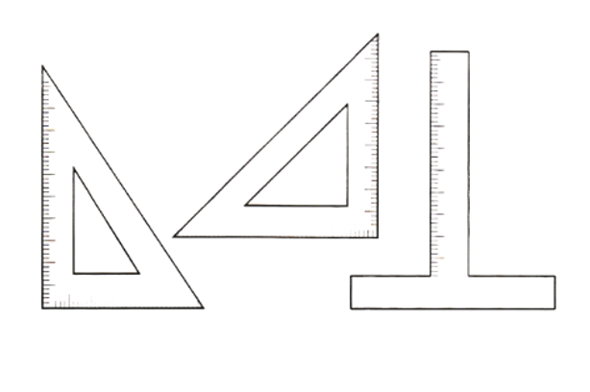
Jenis Karya Seni Rupa Dua Dimensi dengan Memodifikasi Objek
B
2. Menggambar Proyeksi
Untuk membuat gambar proyeksi diperlukan alat dan bahan, yaitu kertas, pensil dan rapido, serta penggaris.
Sumber: Dokumen penerbit

Slide 16
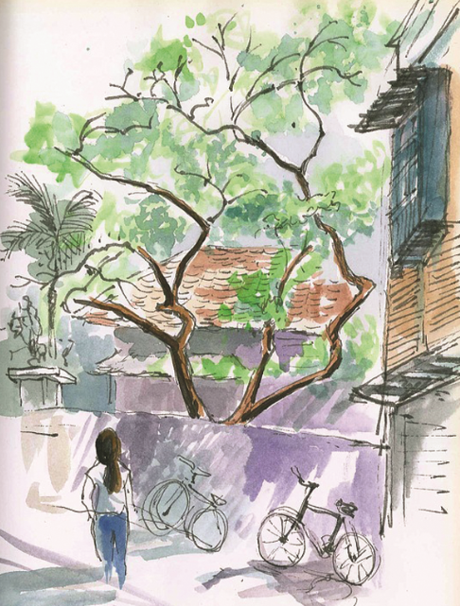
Jenis Karya Seni Rupa Dua Dimensi dengan Memodifikasi Objek
B
3. Menggambar Ilustrasi
Ilustrasi berarti memberikan gambaran tentang peristiwa atau keadaan, misalnya ilustrasi peistiwa kejadian yang berlangsung dalam naskah atau teks.
Sumber: yangchauyango, pixababy.com

Slide 17
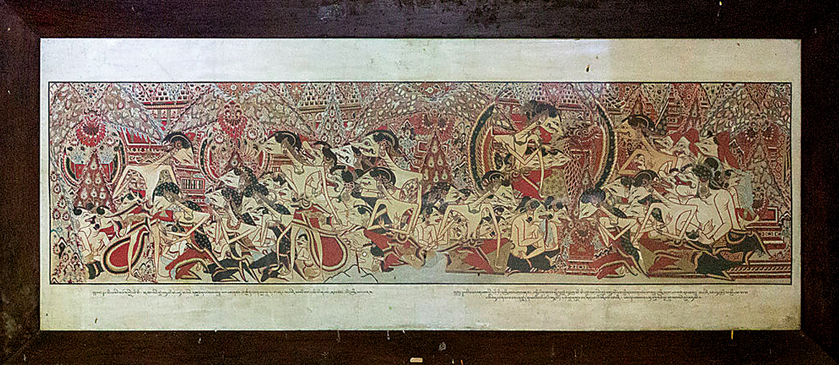
Jenis Karya Seni Rupa Dua Dimensi dengan Memodifikasi Objek
B
3. Menggambar Ilustrasi
Adapun unsur utama yang terdapat dalam gambar ilustrasi adalah manusia, hewan, dan tumbuhan.
Sumber: Crisco 1492, commons.wikimedia.org

Slide 18
Jenis Karya Seni Rupa Dua Dimensi dengan Memodifikasi Objek
B
3. Menggambar Ilustrasi
Terdapat empat corak dalam gambar ilustrasi, yaitu :
Realis,
Karikatur,
Kartun, dan
Dekoratif.
http://www.freepik.com

Slide 19
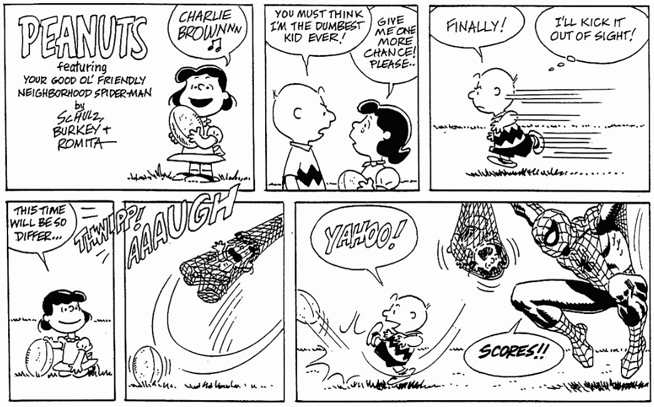
Jenis Karya Seni Rupa Dua Dimensi dengan Memodifikasi Objek
B
3. Menggambar Ilustrasi
Terdapat tiga ragam gambar ilustrasi, yaitu komik, kover, dan ilustrasi karya sastra.
Sumber: brett Jordan via keane on comics, flickr.com

Slide 20
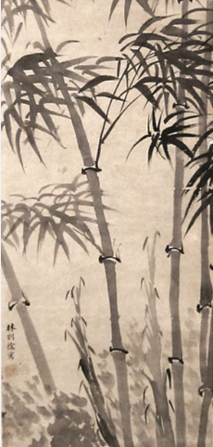
Jenis Karya Seni Rupa Dua Dimensi dengan Memodifikasi Objek
B
3. Menggambar Ilustrasi
Media gambar ilustrasi dapat berbentuk hitam putih dan berwarna.
Sumber: WikimediaImages, pixabay.com

Slide 21
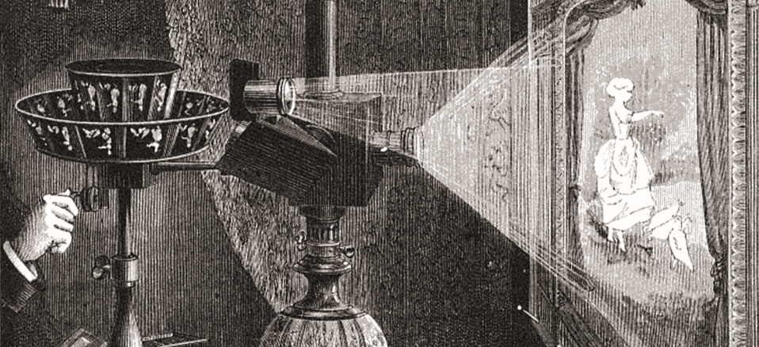
Jenis Karya Seni Rupa Dua Dimensi dengan Memodifikasi Objek
B
3. Menggambar Ilustrasi
Terdapat lima teknik yang dapat digunakan dalam membuat gambar ilustrasi, yaitu arsir, dusel, pointilis, aquarel, blok/ Silhouette.
Sumber: Louis Payet, commons wikimedia.org

